Slide 1
www.pmadata.org/stlr
Nous vous invitons à utiliser et adapter ces outils !
Quel que soit l’outil que vous découvrirez et déciderez d’essayer, vous devrez nécessairement l’adapter à votre contexte. Par exemple :
Changer la formulation d’une question : Certains outils contiennent des questions tirées de nos questionnaires (accessibles au public ici), avec leur propre numérotation. Notez que dans certains cas, le numéro des questions change selon les phases d’enquête, mais toute question citée dans un outil suit une numérotation cohérente au sein de cet outil.
Choisissez le pronom qui vous convient : Nous utilisons souvent des pronoms féminins dans la mesure où PMA travaille avec des femmes enquêtrices ; en outre, cela ne nous déplaît pas d’utiliser le pronom féminin par défaut, pour une fois !
ASTUCE : N’hésitez pas à utiliser notre système d’hashtags !
Parce que ces outils ont été utilisés dans différents pays, nous avons développé un système de hashtags simple pour identifier les endroits où les informations doivent être actualisées ou adaptées en fonction du pays, du contexte, de la culture et du programme.
Par exemple, les informations qui sont propre à un pays dans un outil sont repérables par l’hashtag en anglais #countryspecific, voire un niveau géographique encore plus spécifique, comme #districtlevel ou #localpartner.
Les informations dont la date doit être modifiée sont associées à l’hashtag #todaysdate ou #lastyear. Ces hashtags permettent à celles et ceux qui adaptent l’outil d’utiliser la fonction Find&Replace (Chercher et Remplacer) pour identifier rapidement et mettre à jour l’information pertinente.

Slide 2
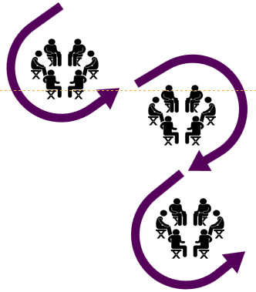
Concevoir et stimuler la participation dans les travaux de groupe
Cette présentation présente les étapes pratiques de la conception d’activités pour assurer la participation au sein de petits groupes, depuis la conception initiale et la préparation de l’atelier jusqu’aux instructions à donner et au soutien à apporter pendant la formation des enquêteurs et enquêtrices. Retenez l’attention de vos groupes du début à la fin !
En adaptant, adoptant ou partageant cet outil, veuillez utiliser la référence suivante :
« Concevoir et stimuler la participation dans les travaux de groupe », créé par PMA (Performance Monitoring for Action) avec Sarah Nehrling. Publié en juin 2024. CC BY-NC 4.0.

Slide 3
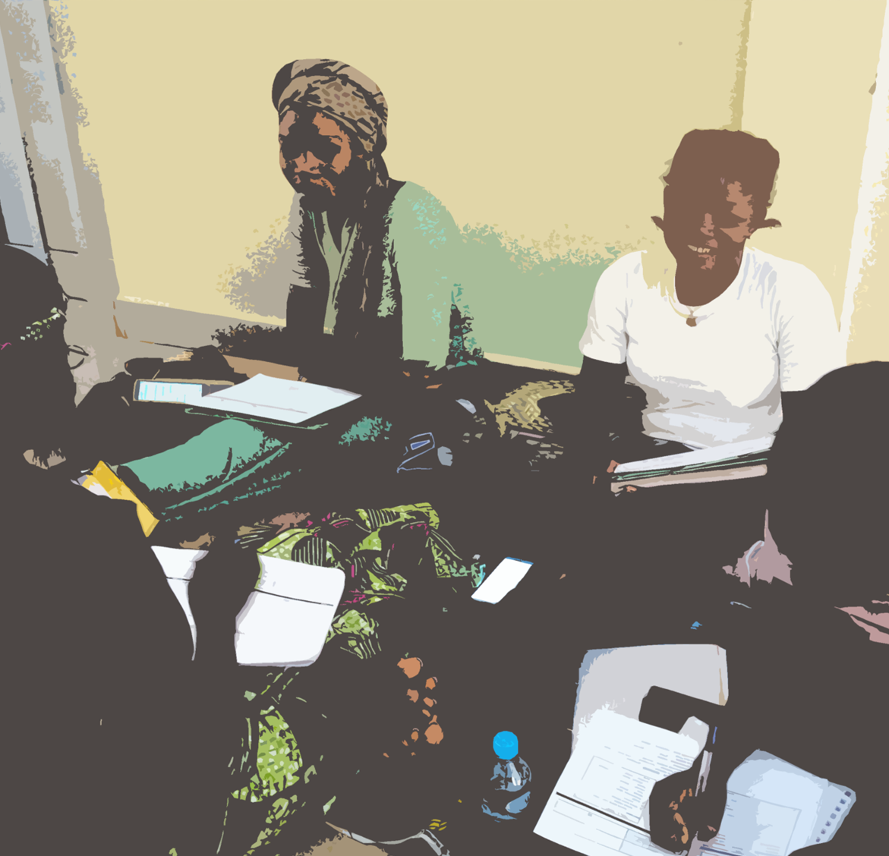
Concevoir la participation dans les travaux de groupe

Slide 4
Pourquoi est-il difficile de maintenir la participation des apprenants lors de travaux en petits groupes ?

Slide 5
La participation dépend de comment l’activité est conçue.

Slide 6
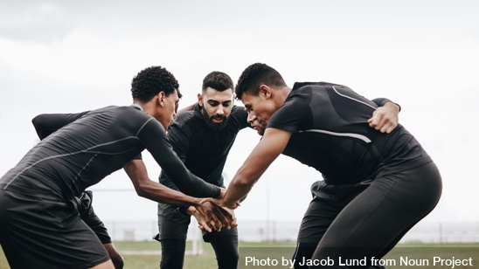
Préparer, mettre en place et soutenir les travaux de groupe
.

Slide 7
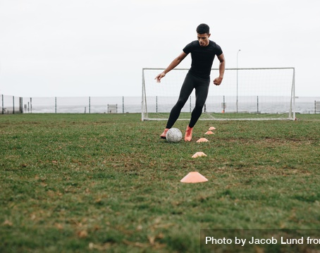
Ça commence par la préparation …

Slide 8
Défi : Les groupes ne savent pas quoi faire ni pourquoi ils le font. Concevez une activité claire et bien structurée.
Tâches
Temps
Thèmes à retenir
Que faire et comment ?
Besoin de matériel ?
Surestimez le temps dont vous aurez besoin quand vous préparez activité !

Slide 9
Pour réviser le Guide de l’ER
Lecture debout
Mettre les questions ou les sections dans l’ordre
Le Top 5 des difficultés
Notes:
Lecture debout : Au moment de relire le Guide de l’enquêtrice résidence (ER), la personne qui lit devrait se tenir debout en lisant, et s’asseoir quand elle a fini. La personne suivante devra alors se lever, lire, puis se rasseoir. Ce rythme peut être modifié par un « leader », qui, après plusieurs tours de salle/table, indique son tour par un autre geste qu’en se levant (ex: en levant les deux bras en l’air, en sautant de sa chaise, ou par un autre mouvement), et les lecteurs suivants devront faire le même geste quand c’est leur tour de lire.
Le Top 5 des difficultés : Après avoir lu une section du questionnaire dans le Guide de l’ER, le groupe écrit (idéalement sur un tableau à feuilles) les 5 difficultés principales qu’ils pourraient rencontrer en administrant une partie du questionnaire. Ces difficultés peuvent être compilées entre tous les groupes puis traitées en plénière, à la pause ou après le temps de lecture.
Pourquoi faire cela ? : Certaines ER pourraient encore penser aux difficultés qu’une section aura générées, même quand le groupe est déjà passé à la lecture de la section suivante. Aussi, leur donner le temps et l’espace de réfléchir à cela, et de l’écrire, devrait les aider à se focaliser ensuite sur la section suivante.
Mettre les questions ou les sections dans l’ordre : Le but du jeu est d’être le premier à mettre les questions dans une section OU les titres des sections du questionnaire dans le bon ordre, sans regarder le guide ni le questionnaire. La première personne qui trouve l’ordre exact devra justifier ses réponses en racontant l’ « histoire logique du questionnaire », c’est-à-dire comment les questions ou sections s’enchainent.
NB : Ce jeu est conçu pour tester la compréhension générale du contenu du questionnaire et son enchainement logique. On peut y jouer en petits groupes après chaque section, en utilisant les questions de cette section, ou après avoir revu la moitié ou l’intégralité du questionnaire, en utilisant les titres de section (ou de sous-sections). Notez que cet exercice nécessite une certaine préparation : vous devrez préparer et imprimer les questions (sans numéro) ou les titres de sections (sans numéro) en suffisamment d’exemplaires pour en distribuer au moins 1 ou 2 (si vous faites une compétition) par groupe, puis les couper en morceaux individuels, et être prêts à les distribuer aux groupes au début de l’activité.

Slide 10
Pour réviser le Guide de l’ER
Lecture debout
Mettre les questions ou les sections dans l’ordre
Le Top 5 des difficultés
Hybridation
L’ER à mille-têtes
Le classement des alternatives
Pour s’entraîner à interviewer
Notes:
L’enquêtrice résidence (ER) à mille-têtes : En interviewant une « enquêtée », toute participante peut taper sur l’épaule de la personne qui joue le rôle de l’ER pour reprendre le fil de l’interview, jusqu’à ce que quelqu’un d’autre tape sur son épaule pour le/la remplacer. Assurez-vous d’établir des règles de base pour cette activité, par exemple: 1) tout le monde doit avoir son tour, personne ne peut rester trop longtemps à la place de l’ER ; 2) laisser l’ER terminer sa phrase/question, etc. avant de lui taper sur l’épaule ; 3) bien écouter la conversation pour pouvoir, quand s’est son tour, apporter quelque chose à la conversation et ne pas répéter ce qui a déjà été dit.
Le classement des alternatives : L’animateur de la session donne une situation. Tout le monde réfléchit à autant d’alternatives que possible pour y répondre (ou d’explications de la situation). Compilez une liste. Par groupes, classez-les par ordre de préférence.
[Expérimenter] l’hybridation : Parfois, un participant peut simplement s’ennuyer dans son groupe. Donnez l’opportunité à quelques personnes de se déplacer et observer les autres groupes lors d’une phase d’ « hybridation », au cours de laquelle 1 à 2 membres de chaque groupe pourra circuler dans la salle et s’asseoir à la table d’autres groupes pour écouter leurs conversations pendant quelques minutes, puis revenir à leur place pour raconter à leurs groupes respectifs ce qu’ils ont vu et appris.
*** Une option plus risquée est de faire changer de groupe 1 à 2 personnes de manière permanente. Nous suggérons de n’utiliser cette option qu’en dernier recours, si vous pensez que les participants n’ont pas bien été répartis en termes de compétences, personnalités, expériences, etc. Dans un tel cas extrême, la redistribution de la classe devrait être faite de manière à créer des groupes plus équilibrés, et à réintégrer potentiellement ceux ou celles qui ne se sentaient pas à leur place, ou qui ne pouvaient pas apprendre ni apporter quelque chose au sein de leur groupe.

Slide 11
Pour réviser le Guide de l’ER
Pour réviser les contenus
Lecture debout
L’interrogatoire
Mettre les questions ou les sections dans l’ordre
Questions des participants
Le Top 5 des difficultés
Choisissez le vainqueur
Hybridation
L’ER à mille-têtes
Le classement des alternatives
Pour s’entraîner à interviewer
Notes:
L’interrogatoire : Demandez à quelqu’un de se porter volontaire pour s’assoir au milieu du cercle. Chaque participant peut poser à la personne assise au milieu une question de révision difficile. Si la personne au milieu répond correctement, la personne qui a posé la question doit la remplacer. Si la personne au milieu ne répond pas correctement, la personne qui a posé la question doit y répondre ; si elle répond juste, la personne au milieu reste où elle est, mais si elle se trompe, elle prend sa place et devient la cible de l’interrogatoire. *En cas de doute, le participant doit citer la réponse à sa question en se référant au manuel ou à un autre document clé.
Choisissez le vainqueur : Répartissez la classe en petits groupes et demandez-leur de résoudre un même problème, et d’écrire leur réponse ou stratégie sur une feuille. Ensuite, demandez aux petits groupes d’échanger leurs réponses avec le groupe d’à côté, puis d’évaluer leurs réponses. Après quelques minutes, demandez aux groupes qui se sont échangé leurs réponses de se regrouper et de choisir ensemble la meilleure réponse des deux, avant de la présenter à l’ensemble du groupe.
Questions des participants (Décidées par le groupe) : Faites une pause, regroupez les participants par groupes de quatre, demandez-leur de prendre cinq minutes pour déterminer la question dont il leur semble essentiel de connaître la réponse.
[Expérimenter] l’hybridation : Parfois, un participant peut simplement s’ennuyer dans son groupe. Donnez l’opportunité à quelques personnes de se déplacer et observer les autres groupes lors d’une phase d’ « hybridation », au cours de laquelle 1 à 2 membres de chaque groupe pourra circuler dans la salle et s’asseoir à la table d’autres groupes pour écouter leurs conversations pendant quelques minutes, puis revenir à leur place pour raconter à leurs groupes respectifs ce qu’ils ont vu et appris.
*** Une option plus risquée est de faire changer de groupe 1 à 2 personnes de manière permanente. Nous suggérons de n’utiliser cette option qu’en dernier recours, si vous pensez que les participants n’ont pas bien été répartis en termes de compétences, personnalités, expériences, etc. Dans un tel cas extrême, la redistribution de la classe devrait être faite de manière à créer des groupes plus équilibrés, et à réintégrer potentiellement ceux ou celles qui ne se sentaient pas à leur place, ou qui ne pouvaient pas apprendre ni apporter quelque chose au sein de leur groupe.

Slide 12
Défi : La composition du groupe empêche de terminer un exercice. Prenez une décision délibérée sur la meilleure composition du groupe possible pour cette activité spécifique.
Pré-assigner, attribuer au hasard, auto-sélection ou pré-sélection ?
Groupe mixte ou homogène ?
À retenir
Rôles : ER, superviseurs
Expérience : novices, expérimentés
Compétences : s’y connaissent en technologie, savent parler la langue locale, leadership du groupe
Notes:
Vous observez : Certains membres du groupe ne savent pas quoi faire, d’autres sont complètement désintéressés, et d’autres encore dominent la conversation.
Concevoir des groupes réussis : Prenez le temps à l’avance de réfléchir à comment répartir au mieux vos participants en petits groupes. Devriez-vous pré-assigner la place de tout le monde en essayant de tenir compte de la diversité des compétences, expériences et opinion? Y a-t-il des personnes qui, pour quelque raison relationnelle que ce soit, ne devraient pas être dans le même groupe ? Pourriez-vous demander aux participants de se réunir par deux d’abord, puis avec leur partenaire, de se regrouper avec d’autres personnes qu’elles ne connaissent pas? Qu’est-ce qui sera le mieux adapté pour votre groupe de participants, pour le sujet abordé, et pour les objectifs de votre atelier ?

Slide 13
Défi : Le groupe peut savoir quoi faire mais n’est pas préparé à comment le faire. Concevez des règles, rôles et modes de communication
Établir des règles de vie,
Comme « pas d’ordinateur et téléphones éteints » ou « se focaliser sur le travail de groupe »
Définir les rôles nécessaires et les responsabilités de chacun
« Hybridation » pour communiquer et apprendre les uns des autres
Définir ce qu’il ne faut pas faire
Notes:
Établir des règles de base : Bien qu’il ne soit pas raisonnable de consacrer trop de temps à l’établissement de règles pour un atelier, cela pourrait valoir la peine de prendre quelques minutes en plénière pour décider de ce que les autres attendent de leurs groupes et comment contribuer aux conversations de groupes. Idéalement, quelqu’un devrait suggérer la règle que tout le monde participe pleinement et activement!
Demander d’éteindre les ordinateurs et les portables et de se focaliser sur le groupe : Le simple fait de le demander ne garantit pas que tout le monde suive votre demande, mais cela peut suffire à en convaincre quelques-uns. D’autant plus si vous ne demandez pas aux groupes de définir leurs propres règles, essayez d’introduire cette norme vous-mêmes, ou comme un rappel aux petits groupes, si elle fait déjà partie du règlement de l’atelier en général.
Attribuer un rôle à chaque membre du groupe : Définissez et communiquez les rôles spécifiques et responsabilités de chaque membre du groupe. Par exemple, il pourrait y avoir un « rapporteur », un « modérateur de la parole » (qui devra veiller à ce que tout le monde puisse participer), un « maître de la digression » (qui devra s’assurer que personne ne digresse), un « gardien du temps » (rappelant aux autres les limites de temps et leur indiquant combien de temps il leur reste), un « gestionnaire du matériel » (qui devra veiller à ce que tout le monde ait accès au matériel et fournitures nécessaires), etc. Pour le compte-rendu au reste de la salle, veillez à ce que cette fonction soit assumée à tour de rôle. Pour chaque phase des travaux de groupe, prévoyez du temps pour le compte-rendu en plénière (cela peut être très rapide ! 30 secondes par groupe). En plus ou au lieu d’attribuer des rôles à chaque personne, demandez-leur que la personne chargée de rapporter les résultats du groupe au reste de la salle change à chaque fois; cette personne pourra être désignée soit par l’équipe, soit par l’animateur de l’atelier au hasard.
[Expérimenter] l’hybridation : Parfois, un participant peut simplement s’ennuyer dans son groupe. Donnez l’opportunité à quelques personnes de se déplacer et observer les autres groupes lors d’une phase d’ « hybridation », au cours de laquelle 1 à 2 membres de chaque groupe pourra circuler dans la salle et s’asseoir à la table d’autres groupes pour écouter leurs conversations pendant quelques minutes, puis revenir à leur place pour raconter à leurs groupes respectifs ce qu’ils ont vu et appris.
*** Une option plus risquée est de faire changer de groupe 1 à 2 personnes de manière permanente. Nous suggérons de n’utiliser cette option qu’en dernier recours, si vous pensez que les participants n’ont pas bien été répartis en termes de compétences, personnalités, expériences, etc. Dans un tel cas extrême, la redistribution de la classe devrait être faite de manière à créer des groupes plus équilibrés, et à réintégrer potentiellement ceux ou celles qui ne se sentaient pas à leur place, ou qui ne pouvaient pas apprendre ni apporter quelque chose au sein de leur groupe.
Expliquer clairement ce qu’il ne faut pas faire : En répartissant les groupes, racontez une histoire drôle sur un groupe dans lequel quelqu’un (peut-être vous!) se reposait trop sur les autres. Décrivez en évoquant des images vives ce que cette personne a fait et comment elle a agi, et surtout la perception des autres de cette personne, et son impact sur le reste de l’équipe. Demandez aux participants d’être responsables et de veiller à ne pas devenir ce « parasite » dans leurs groupes.

Slide 14
… et ça continue avec la mise en place pour introduire l’activité…
Notes:
Crédit photo : Plan recadré du pied d’un joueur de football sur un ballon de football, par Jacob Lund Photography from <a href="https://thenounproject.com/photo/cropped-shot-of-soccer-players-foot-on-top-of-soccer-ball-43qMP0/" target="_blank" title="Cropped shot of soccer player’s foot on top of soccer ball Photo">Noun Project</a> (CC BY-NC-ND 2.0)

Slide 15
Défi : Les groupes ne savent pas ce qu’on attend d’eux pour cette activité et pourraient ne pas commencer avant qu’on leur explique plus clairement. Prenez le temps d’expliquer clairement l’activité et d’apporter tout soutien additionnel au besoin.
« Perdez » du temps pour en gagner!
Temps, Tâches et Thèmes à retenir
Conseils
Soutien apporté
Notes:
« Perdez » du temps pour en gagner en donnant des instructions claires et concises, et en du temps aux participants de poser des questions.

Slide 16
Défi : Des membres du groupe se sentent déconnectés du reste du groupe et de l’exercice. Ils sont facilement distraits, moins désireux de remplir leurs rôles, etc. Cultivez un esprit d’équipe au début de l’activité.
Nom d’équipe, Drapeau ?
Partager ses forces
Notes:
Cultivez un esprit d’équipe : Commencez par une activité de groupe, comme trouver un nom d’équipe et un « drapeau », ou en se raconter des informations drôles sur chacun (ex: Quelle est votre marque de dentifrice préférée?) Certains participants se sentiront plus responsables vis-à-vis du groupe s’il se sentent plus familiers ou plus proches de ce groupe de personnes.
Partager ses forces : Demandez à chaque participant de raconter aux autres quelles sont leurs compétences spécifiques qui les a amenés là aujourd’hui, et qui ont un rapport avec le sujet de l’atelier. Cette activité permet aux personnes de nommer et reconnaître leur valeur ajoutée, et aux autres de faire appel à elles quand leurs compétences pourraient leur être utile.

Slide 17
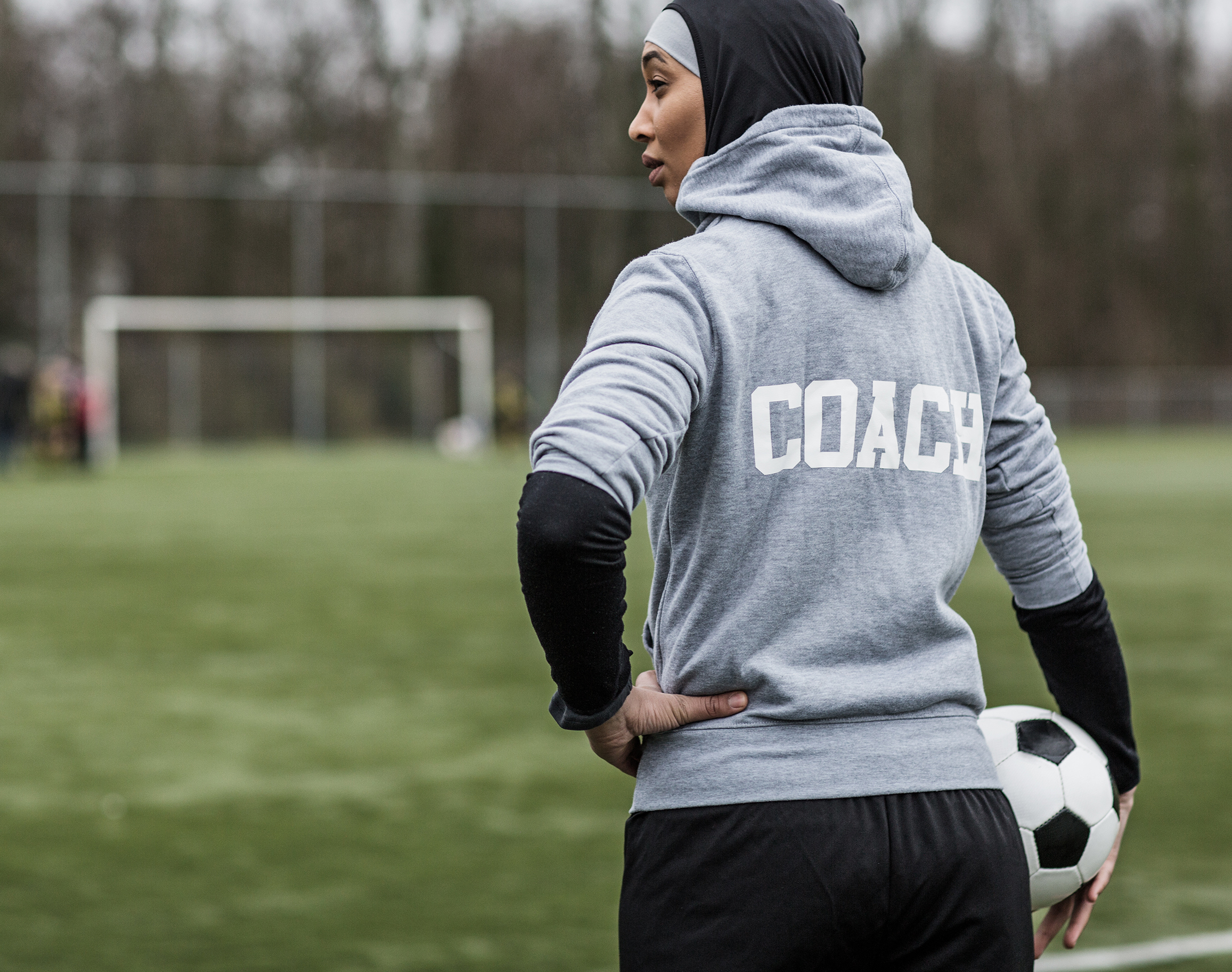
… et enfin, le soutien pendant l’activité…
Notes:
Crédit photo : Banque d’images de Microsoft 365

Slide 18
Défis : Les équipes n’arrivent pas à comprendre et/ou faire quelque chose, alors elles s’arrêtent de travailler ou font autre chose. Circulez ! Allez voir les groupes, observez, intervenez si nécessaire ou quand vous êtes sollicités.
Votre présence et vos mouvements dans la salle sont essentiels pendant les travaux en petits groupes. Vous devez être facilement accessible quand les groupes ont des questions à vous poser, et écouter les conversations en petits groupes pour vous assurer que les instructions ont été claires, et que les groupes avancent dans la bonne direction.
En outre, malheureusement, certains participants se sentiront plus libres de se déconnecter du groupe s’ils ne sentent pas le regard des animateurs de la session sur eux.

Slide 19
Défi : Il peut arriver, même si c’est rare, qu’un participant refuse de participer et soit une distraction pour les autres. [Si nécessaire] Donnez-lui l’option de se retirer.
Essayez de vous rapprocher informellement de cette personne pour lui dire que vous avez remarqué son manque de participation, et que vous craignez que cela affecte autant le bien-être et l’apprentissage du groupe que le sien.
Donnez-lui, avec bienveillance et sans jugement, deux options :
Faites attention au ton de votre voix!
2) Trouver un endroit dehors ou sur le côté de la salle jusqu’à la fin de l’activité
1) Rester assis au sein du groupe et participer activement à la discussion
Notes:
Dans des cas extrêmes, vous pourriez rencontrer une personne qui ne participe pas et ne peut pas être convaincue du contraire, mais dont la présence est une distraction pour les autres membres du groupe qui sont là pour apprendre et travailler.
Essayez d’approcher cette personne de manière informelle et de lui expliquer que vous avez remarqué son manque de participation, que vous craignez que cela affecte autant le bien-être et l’apprentissage du groupe que le sien.
Donnez-lui, avec bienveillance et sans jugement, deux options: 1) rester assis au sein du groupe et participer activement à la discussion, ou 2) trouver un endroit dehors ou sur le côté de la salle jusqu’à la fin de la session. (Le ton de votre voix est très important! Il ne s’agit pas de culpabiliser l’autre, mais simplement de reconnaître que cette personne a du mal à participer, et de veiller à ce que cette expérience soit la plus constructive et agréable possible pour tout le monde présent.) Dans l’idéal, le participant choisirait l’option 1, mais il se peut qu'il ou elle décide d’opter pour la 2. Parfois il arrive qu’on ait d’autres événements à gérer (un email urgent de son directeur, une nuit fatigante à la maison, un vrai problème relationnel avec le groupe, qui sait! Il peut y avoir plein de raisons pour lesquelles on peut préférer de ne pas s’impliquer dans une activité à un moment T.

Slide 20
Les sources des images :
Diapositive 5 : Soccer players discussing game strategy standing in a huddle on the ground par Jacob Lund Photography de Noun Project (CC BY-NC-ND 2.0)
Diapositive 6 : Footballer doing cone dribbling drill on field par Jacob Lund Photography de Noun Project (CC BY-NC-ND 2.0)
Diapositive 13 : Cropped shot of soccer player’s foot on top of soccer ball par Jacob Lund Photography de Noun Project (CC BY-NC-ND 2.0)
Diapositive 16 : Banque d’images de Microsoft 365
Diapositive 17 & 18 : People Sitting in a Circle par Gan Khoon Lay de Noun Project (CC BY 3.0)
Diapositives 3, 7, 11, 12, 14 & 15 : Icones de la banque d’images de Microsoft 365

